Slide 1
Обавезе и одговорности ученика
Тим за заштиту

Slide 2
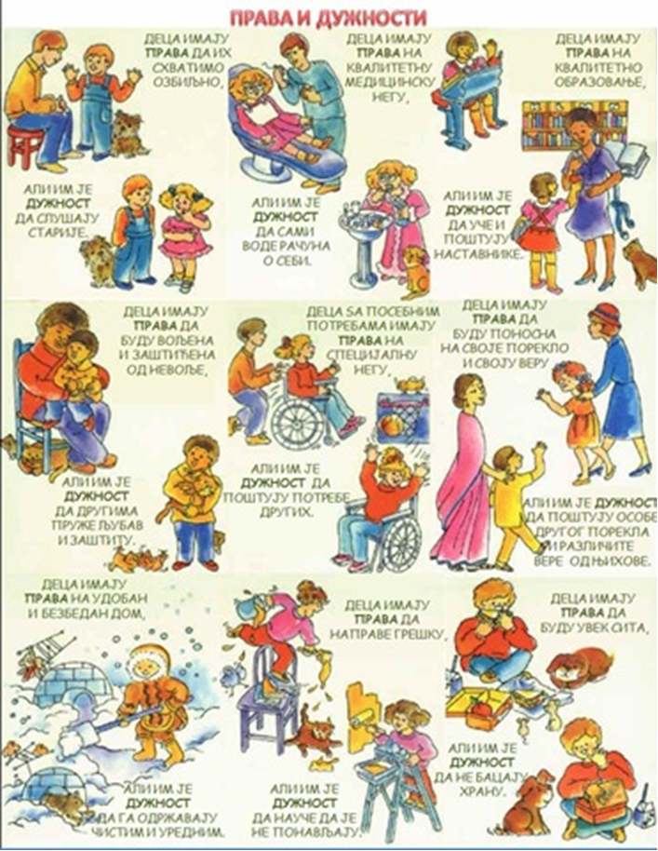

Slide 3
Поштовање правила понашања у школи
Сви ученици морају да поштују правила понашања које школа прописује.
У остваривању својих права и обавеза ученик не сме да угрожава друге у остваривању њихових права и обавеза.

Slide 4
ОБАВЕЗЕ УЧЕНИКА Члан 3.
Обавезе ученика су да:
редовно похађа наставу и извршава школске обавезе;
поштује правила понашања у школи;
ради на усвајању знања, вештина и ставова, прати сопствени напредак и извештава о томе наставнике и родитеље;
не омета извођење наставе и не напушта час без претходног одобрења наставника;
поштује личност других ученика, наставника и осталих запослених у школи;
чува имовину школе и чистоћу и естетски изглед школских просторија;
стара се о очувању животне средине и понаша у складу са правилима еколошке етике.

Slide 5
Лакше повреде обавеза ученика
неоправдано изостајање са наставе до 8 часова у току школске године,
ометање рада у одељењу,
недолично понашање према другим ученицима, наставницима, стручним сарадницима и другим запосленим у школи,
изазивање нереда у просторијама школе и школском дворишту,
непоштовање одлука надлежних органа школе,
необавештавање родитеља о резултатима учења и владања и непреношење порука одељенског старешине, других наставника и стручних сарадника,
оштећење школске зграде, просторија, инвентара, инсталација и прибора запослених у школи,
оштећење или уништење личних ствари и прибора других ученика, наставника и других запослених у школи,
неоправдано закашњавање на редовну наставу и друге облике образовно-васпитног рада,
нарушавање естетског изгледа школе и школског дворишта.

Slide 6
За лакшу повреду обавезе ученика могу се изрећи васпитне мере
1) опомена;
2) укор одељењског старешине;
3) укор одељењског већа.
Васпитне мере изричу се ученику без вођења дисциплинског поступка, у школској години у којој је учињена повреда обавезе. Опомену и укор одељењског старешине (врло добро 4 владање) изриче одељењски старешина, а Укор одељењског већа (добар изриче - Одељењско веће, на основу изјашњавања наставника који остварују наставу у одељењу ученика. Са учеником се реализује појачани васпитни рад.

Slide 7
Теже повреде обавезе ученика
Теже повреде обавеза ученика су:
уништење, оштећење, скривање, изношење, преправка или дописивање података у евиденцији коју води школа;
преправка или дописивање података у јавној исправи;
уништење или крађа имовине школе;
поседовање, помагање, давање другом ученику и употреба психоактивних супстанци, односно алкохола, дрога и никотинских производа;
уношење оружја, пиротехничког средства или другог предмета којим може да угрози или повреди друго лице;

Slide 8
Теже повреде обавезе ученика
6) понашање ученика којим угрожава властиту безбедност или безбедност других ученика, наставника и запослених у школи;
7) употреба мобилног телефона, електронског уређаја и другог средства у сврхе којима се угрожавају права других или у сврхе преваре у поступку оцењивања;
8) неоправдано изостајање са наставе и других облика образовно- васпитног рада више од 25 часова у току школске године;
9) учестало чињење лакших повреда обавеза у току школске године, под условом да су предузете неопходне мере – појачан васпитни рад на активностима ради корекције понашања ученика.

Slide 9
Васпитно-дисциплинске мере
За тежу повреду обавезе ученику се изриче васпитно- дисциплинска мера:
укор директора (довољан 2)
укор наставничког већа (недовољан 1)
искључење ученика из школе, уколико друге изречене мере и активности не доводе до побољшања у понашању
Васпитно-дисциплинска мера изриче се након спроведеног ВАСПИТНО-ДИСЦИПЛИНСКОГ ПОСТУПКА и утиче на оцену из владања у току полугодишта и на закључну оцену из владања.

Slide 10
ПОВРЕДЕ ЗАБРАНЕ УЧЕНИКА
Забрана дискриминације
Забрана насиља, злостављања и занемаривања
Забрана понашања које вређа углед, част или достојанство

Slide 11
Забрана дискриминације
У установи су забрањене дискриминација и дискриминаторско поступање, којим се неоправдано прави разлика или неједнако поступа према неком лицу или групи лицам а која се заснива на раси, боји коже, држављанству, статусу мигранта, односно расељеног лица, националној припадности или етничком пореклу, језику, вери, полу, имовном стању, социјалном и културном пореклу, рођењу, генетским особеностима, здравственом стању, сметњи у развоју и инвалидитету, и др.

Slide 12
Забрана насиља, злостављања и занемаривања
У установи је забрањено физичко, психичко, социјално, сексуално, дигитално и свако друго насиље, злостављање и занемаривање запосленог, детета, ученика, одраслог, родитеља односно другог законског заступника или трећег лица у установи.

Slide 13
Забрана понашања које вређа углед, част или достојанство
Забрањено је свако понашање којим се вређа углед, част или достојанство (у међусобним односима између свих учесника у образовном процесу: запосленима, ученицима, родитељима и другим одраслим особама).

Slide 14
З а ш т и т а од насиља, дискриминације, злостављања и занемаривања
Многе одредбе Конвенције о правима детета односе се на заштиту детета/ученика од: • физичког и менталног насиља, злоупотребе и занемаривања (чл.19); • свих облика сексуалног злостављања и искоришћавања (чл. 34); • отмице и трговине децом (чл. 35); • свих других облика искоришћавања (експлоатације) штетних по било који вид дететове добробити (чл.36); • нехуманих и понижавајућих поступака и кажњавања (чл. 37).

Slide 15
ВАСПИТНО-ДИСЦИПЛИНСКЕ МЕРЕ
За учињену повреду забране ученику могу се изрећи васпитно-дисциплинске мере:
укор директора или укор наставничког већа;
премештај ученика од петог до осмог разреда у другу основну школу на основу одлуке Наставничког већа, уз сагласност школе у коју прелази, а уз обавештавање родитеља;
искључење ученика из школе.
Ова мера изриче се након спроведеног васпитно-дисциплинског поступка у коме је утврђена одговорност ученика, као и након појачаног васпитног рада и друштвено-корисног рада.

Slide 16
Оцена из владања
Оцена из владања поправља се на предлог одељењског старешине најкасније на крају полугодишта када ученик показује позитивне промене у свом понашању и прихвата одговорност за своје поступке након указивања на непримерено понашање или кроз појачани васпитни рад, након изречене васпитне, односно васпитно-дисциплинске мере.

Slide 17
Тим за заштиту ученика
Један од обавезних и најважнијих тимова школе;
Ради на превенцији насиља и дискриминације, а учествује и у интервенцији, односно одговору на насилне ситуације.
Задатак Тима је да упозна ученике са одговорностима које имају, са облицима,врстама и нивоима насиља, као и са лакшим и тежим повредама обавеза и повредама забране. То је његов превентивни рад, кроз трибине, предавања, радионице, изложбе и др.
У интервенцији, односно одговору на насиље, Тим у сарадњи са стручном службом, директором и одељењским старешинама учествује у доношењу планова појачаног васпитног рада, друштвено-корисног рада и планове заштите за учеснике насиља, прати активности у васпитно-дисциплинском поступку и предлаже васпитну, односно васпитно-дисциплинску меру.

Slide 18
Да закључимо...
Дете има своја права која су у складу са обавезама и одговорностима. Права и обавезе, односно одговорности иду заједно.
Поштујемо различитости, негујемо хуманост и толеранцију насупрот насиљу и дискриминацији.
Поштујемо правила понашања у школи.
Одговорни смо за своје за поступке.
Учимо да будемо позитиван пример у друштвеној заједници.

